Slide 1
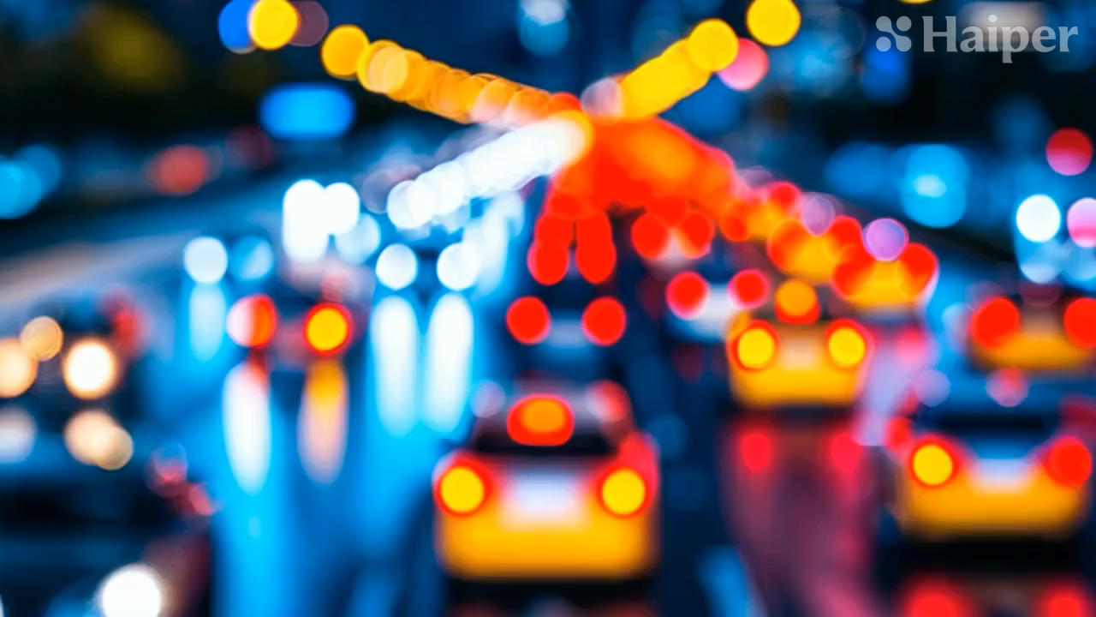
Monitoramento e Controle de Infrações de Trânsito
Sistema inteligente para análise e fiscalização de tráfego urbano.
--Alunos-- Alexandre Alcindo Gabriel Dante Guilherme Paulino Reginaldo Antonelli Ricardo Oliveira Yuri Pimentel

Slide 2
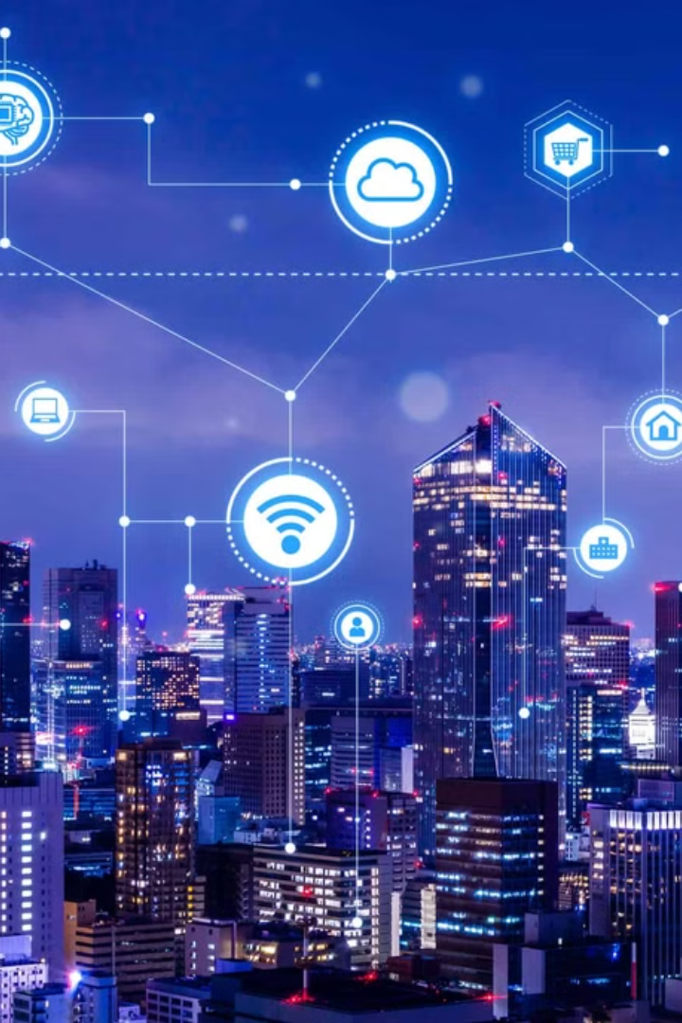
Cidades Inteligentes
Tecnologia Integrada
Gestão Eficiente
Sensores e redes conectadas monitoram sistemas urbanos.
IoT e IA otimizam recursos e reduzem desperdícios.
Desafios
Altos custos, infraestrutura e proteção de dados.

Slide 3
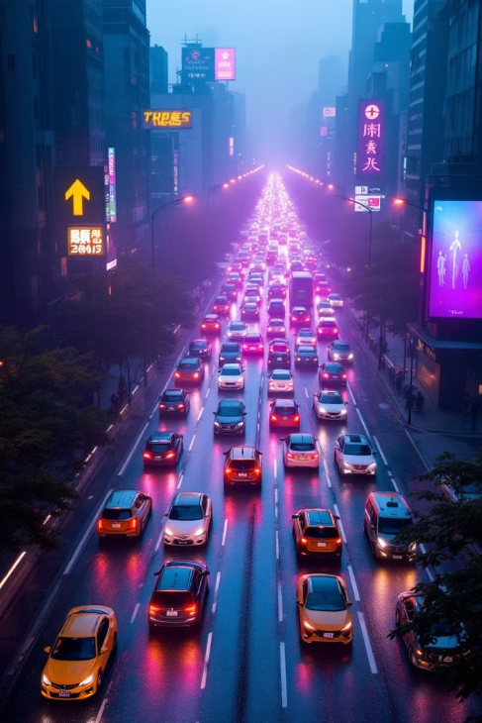
Desafio Urbano
Crescimento Acelerado
Expansão urbana gera problemas de mobilidade
complexos.
Dados Imprecisos
Falta de informações confiáveis prejudica planejamento eficaz.
Congestionamentos
Trânsito caótico impacta qualidade
de vida e economia.

Slide 4
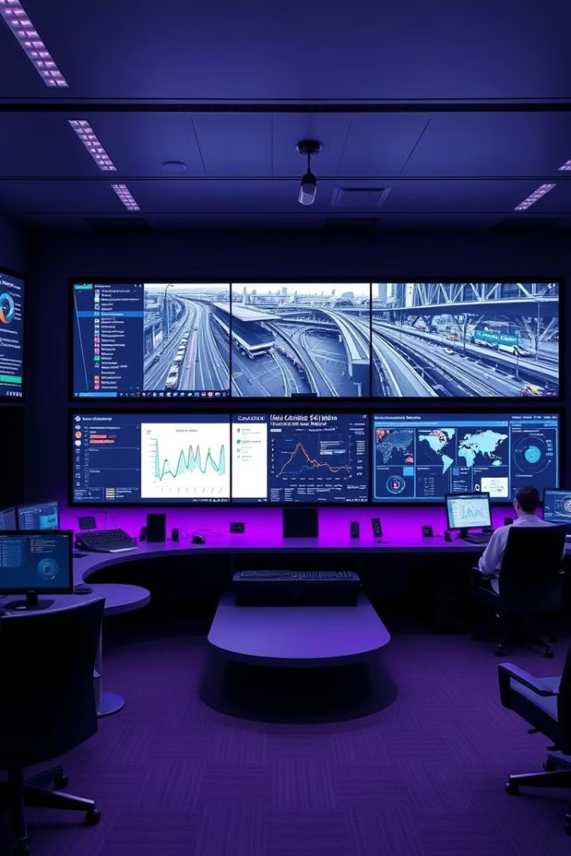
Nossa Solução Inteligente
1
Monitoramento em Tempo Real
Câmeras e sensores IoT capturam fluxo veicular contínuo.
2
Processamento de Dados
Arduino e servidores analisam informações com algoritmos avançados.
3
Visualização Interativa
Dashboards dinâmicos apresentam dados para tomada de decisões.
4
Tomada de Decisão
Autoridades otimizam trânsito com base em insights precisos.

Slide 5
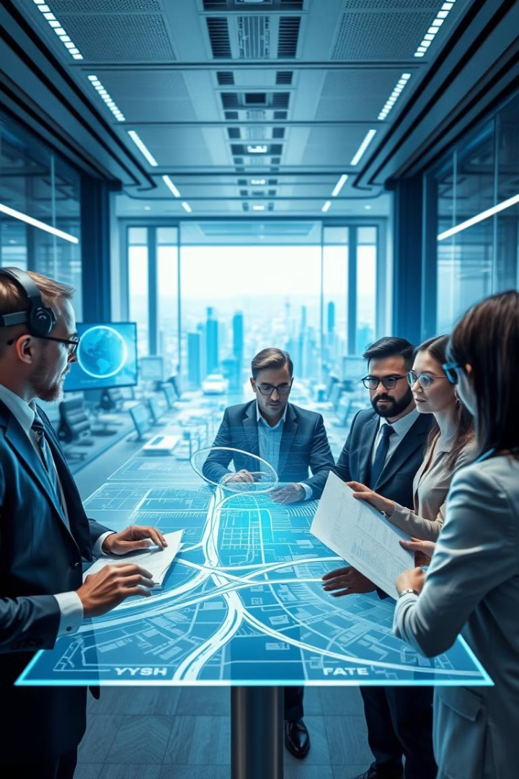
Público-Alvo
1
Gestores Públicos
2
Engenheiros de Mobilidade
Secretarias de Trânsito e planejadores urbanos.
Profissionais focados em otimização do fluxo viário.
3
Agências Governamentais
Desenvolvimento de políticas de mobilidade sustentável.

Slide 6





Benefícios para a Cidade
Mobilidade Aprimorada
Decisões Embasadas
Sustentabilidade
Adaptabilidade
Gestão urbana baseada em dados concretos.
Menor poluição com trânsito mais fluido.
Sistema escalável para cidades de qualquer porte.
Redução de congestionamentos e otimização do fluxo.

Slide 7
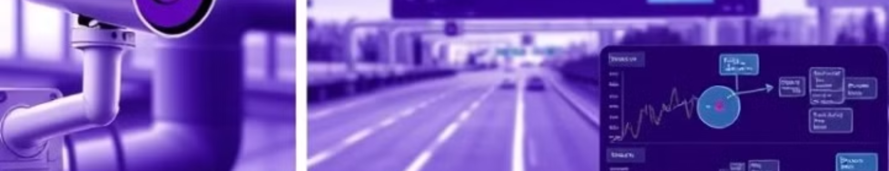




Funcionalidades Principais
Contagem Veicular
Integração IoT
Análise de Tráfego
Visualização Dinâmica
Monitoramento automático preservando privacidade dos cidadãos.
Conexão com sistemas de cidades inteligentes existentes.
Histórico e padrões para planejamento urbano eficiente.
Interfaces intuitivas para tomada de decisões rápidas.

Slide 8
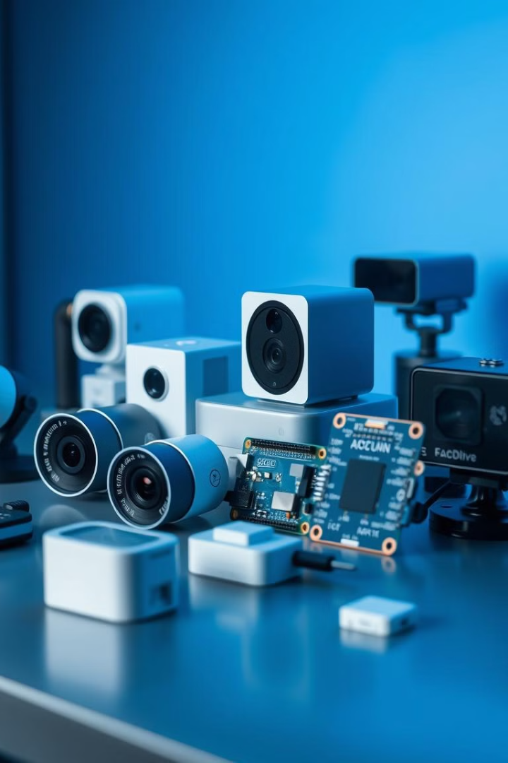
Tecnologias Utilizadas
Hardware
Software
Comunicação
Câmeras de alta resolução
Servidor Python
Protocolos IoT seguros
Arduino
Banco de dados MongoDB
API RESTful
Dispositivos IoT
Visualização com Plotly
Transmissão de dados remota

Slide 9
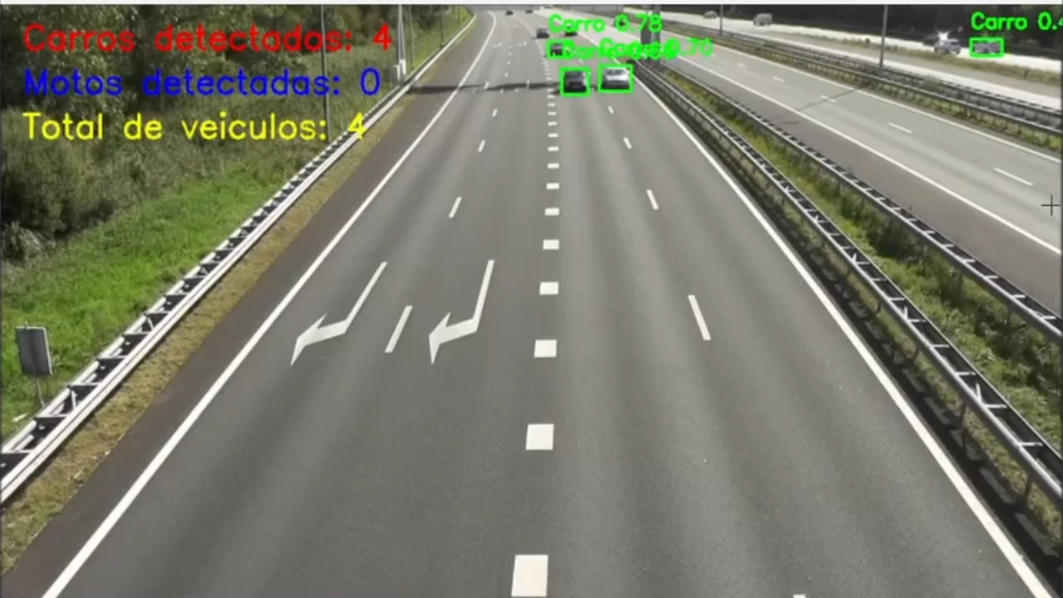

Slide 10
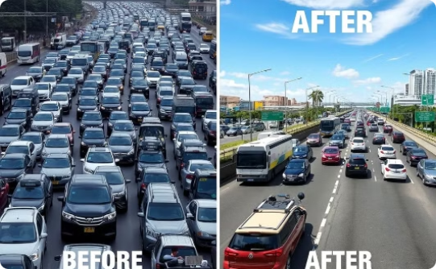
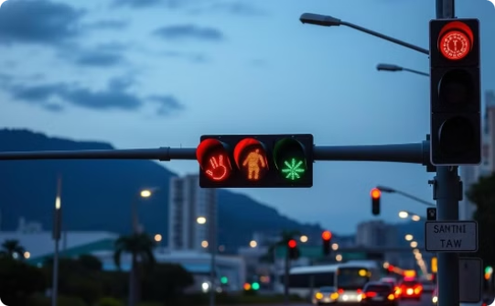
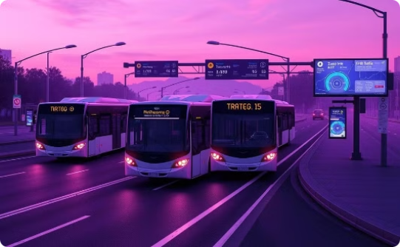
Casos de Sucesso
São Paulo
Rio de Janeiro
Curitiba
Redução de 30% no tempo médio de deslocamento.
Otimização de semáforos reduziu congestionamentos em 25%.
Integração com transporte público melhorou eficiência em 40%.

Slide 11
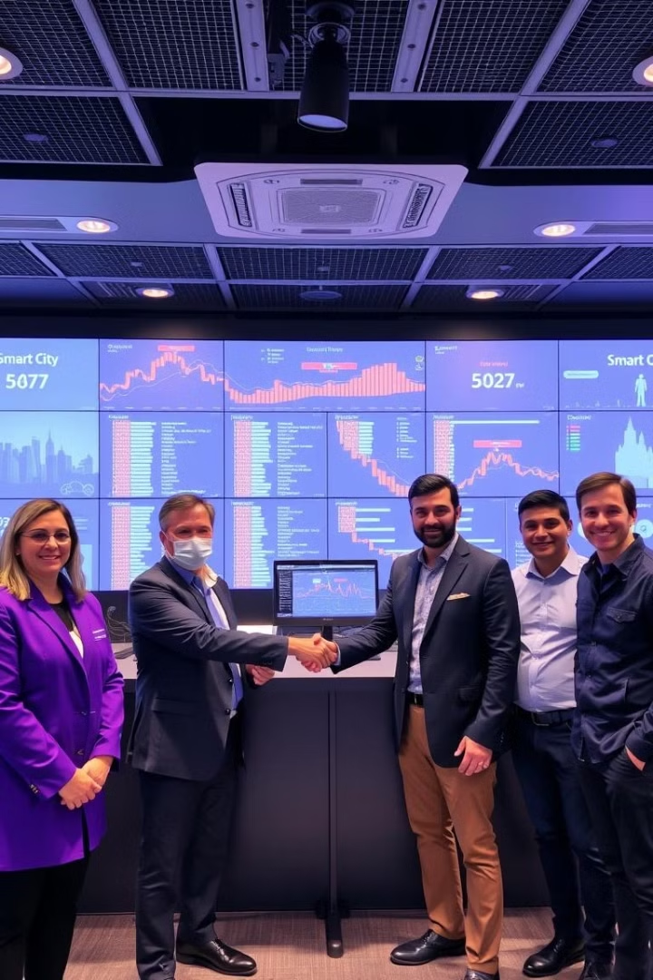
Próximos Passos
1
Demonstração
Apresentação detalhada do sistema em funcionamento.
2
Projeto Piloto
Implementação em área estratégica da cidade.
3
Análise de Resultados
Avaliação do impacto e ajustes necessários.
4
Expansão
Ampliação para outras áreas e integração completa.

Slide 12
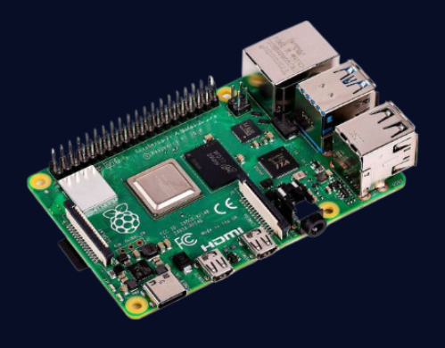
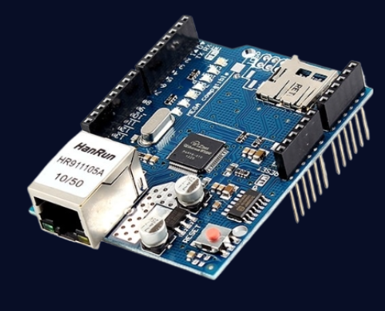
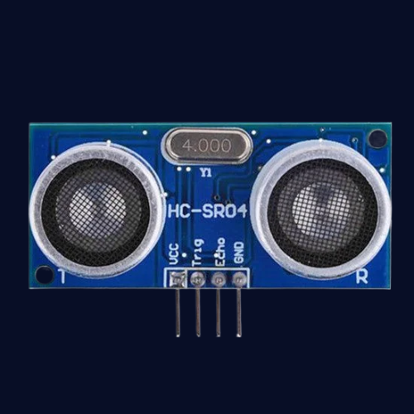
Arduinos a serem utilizados
Familia raspberry pi +3
Modulo Ethernet W5100
Sensor SR04 (complementar)

Slide 13

Agradecimento
Agradecemos o seu tempo e interesse em nossa solução. Estamos à disposição para responder a quaisquer dúvidas.

